Slide 1
Melhoria da Atenção à Saúde da Criança de 0 a 72 meses na UBS Central Periférica - São Gabriel/RS
UNIVERSIDADE ABERTA DO SUS – UNASUS
UNIVERSIDADE FEDERAL DE PELOTAS
Especialização em Saúde da Família
Modalidade a Distância
Aluna: Damelis de La Pena Llopiz
Orientadora: Karla S. de Oliveira Pantaleão
Pelotas, 21 de agosto de 2015

Slide 2
INTRODUÇÃO ANÁLISE SITUACIONAL
IMPORTÂNCIA DA AÇÃO PROGRAMÁTICA PARA CRIANÇAS DE 0 A 72 MESES
Promover a saúde de forma integral para a criança ( população vulnerável )
Promover crescimento e desenvolvimento adequado
Reduzir a mortalidade infantil

Slide 3
INTRODUÇÃO CARACTERIZAÇÃO DO MUNICÍPIO
São Gabriel é um município gaúcho, localizado na região da Campanha Gaúcha, fundado em 1846.
Possui 60.425 mil habitantes

Slide 4
INTRODUÇÃO CARACTERIZAÇÃO DO MUNICÍPIO
Possui:
9 Unidades de Saúde da Família ( A Central Periférica é urbana )
1 Unidade de Saúde Tradicional
1 Hospital ( Santa Casa )
SAMU
Não temos NASF ainda
Não há Centro de Especialidades odontológicas

Slide 5
INTRODUÇÃO CARACTERIZAÇÃO DA UNIDADE BÁSICA DE SAÚDE
Estratégia de Saúde da Família
É uma Unidade Ampliada
É referência para tratamento de HIV/AIDS
Apresenta barreiras arquitetônicas
Estrutura Física
Registros desorganizados
Atendimentos à criança feitos pelo pediatra

Slide 6
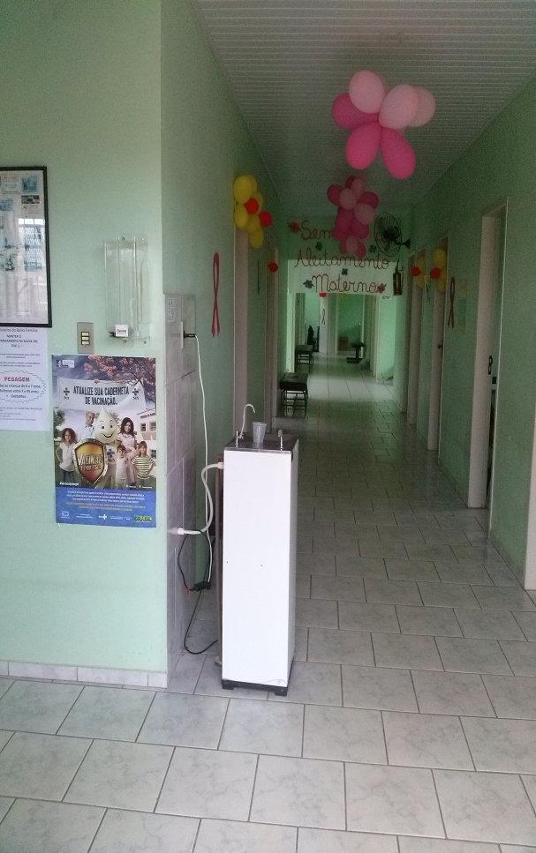
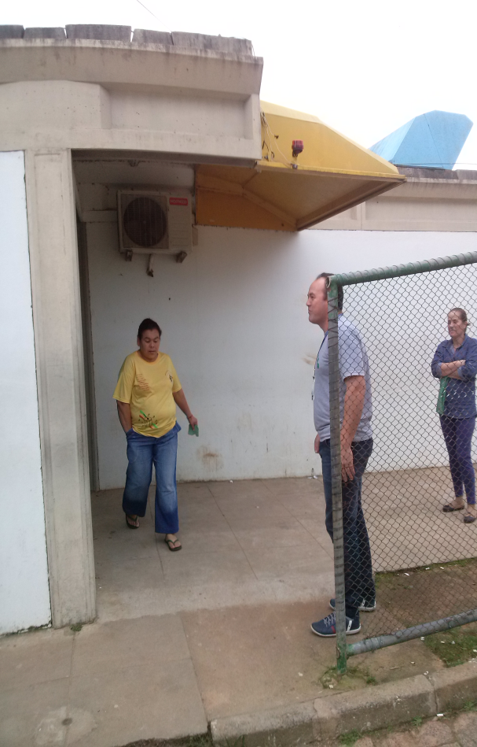

Slide 7
INTRODUÇÃO SITUAÇÃO DA AÇÃO PROGRAMÁTICA ANTES DA INTERVENÇÃO
Baixa cobertura à saúde da criança
Crianças eram atendidas pelo pediatra
Baixa cobertura de Saúde Bucal
Trabalho em equipe desarticulado

Slide 8
Objetivos e Metas
Objetivo Geral:
Melhorar a atenção à saúde da criança na faixa etária de 0 a 72 meses, na Unidade de Saúde Central Periférica, no município de São Gabriel, no Rio Grande do Sul.

Slide 9
Objetivos Específicos:
Ampliar a cobertura do Programa de Saúde da Criança
Melhorar a qualidade do atendimento à criança
Melhorar a adesão ao programa de Saúde da Criança
Melhorar o registro das informações
Mapear as crianças de risco pertencentes à área de abrangência
Promover a saúde das crianças

Slide 10
METODOLOGIA
Projeto estruturado para 16 semanas, foi realizado em 12 semanas
População alvo da intervenção: 243 crianças na faixa etária de zero a setenta e dois meses de idade.
Para cada objetivo proposto, foram realizadas diversas ações nos eixos pedagógicos:
qualificação da prática clínica;
engajamento público;
organização e gestão do serviço e
monitoramento e avaliação.

Slide 11
METODOLOGIA
Algumas Ações Realizadas:
Relativas ao Objetivo 1: Ampliar a cobertura do programa de saúde da criança
Monitorar o número de crianças cadastradas no programa
Cadastrar a população de crianças entre zero e 72 meses da área adstrita.
Priorizar o atendimento de crianças
Orientar a comunidade sobre o programa de saúde da criança e quais os seus benefícios
Capacitar a equipe no acolhimento da criança, nas Políticas de Humanização e para adoção dos protocolos referentes à saúde da criança propostos pelo Ministério da Saúde, sobre as informações que devem ser fornecidas à mãe e à comunidade em geral sobre o programa.

Slide 12
METODOLOGIA
Ações Realizadas:
Relativas ao Objetivo 2: Melhorar a qualidade da atenção à saúde da criança
Monitorar o percentual de crianças que ingressaram no programa de puericultura na primeira semana de vida.
Monitorar o percentual de crianças com avaliação da curva de crescimento.
Monitorar as crianças com alteração do peso ( Déficit ou excesso )
Monitorar o percentual de crianças com vacinas atrasadas ou com vacinação incompleta ao final da puericultura.

Slide 13
METODOLOGIA
Ações Realizadas:
Relativas ao Objetivo 2: Melhorar a qualidade da atenção à saúde da criança
Monitorar o percentual de crianças que receberam suplementação de ferro, que realizaram triagem auditiva e teste do pezinho antes dos 7 dias de vida.
Monitorar a saúde bucal das crianças de 6 a 72 meses de idade, moradoras da área de abrangência com primeira consulta odontológica.
Fazer busca ativa de crianças faltosas às consultas

Slide 14
METODOLOGIA
Ações Realizadas:
Relativas ao Objetivo 2: Melhorar a qualidade da atenção à saúde da criança
Garantir junto ao gestor a realização de teste auditivo e teste do pezinho.
Oferecer atendimento prioritário e organizar o acolhimento às crianças de 6 a 72 meses de idade na unidade de saúde.
Organizar agenda de saúde bucal para atendimento das crianças de 6 a 72 meses de idade.
Realizar treinamento das técnicas para realização das medidas de peso e comprimento/altura da criança para a equipe de saúde e para o preenchimento e interpretação das curvas de crescimento do cartão da criança.

Slide 15
METODOLOGIA
Ações Realizadas:
Relativas ao Objetivo 3: Melhorar a adesão ao programa de saúde da criança
Monitorar o cumprimento da periodicidade das consultas previstas no protocolo (consultas em dia), o número médio de consultas realizadas pelas crianças e as buscas a crianças faltosas
Organizar as visitas domiciliares para buscar crianças faltosas e a agenda para acolher as crianças provenientes das buscas.
Informar à comunidade e às mães sobre a importância do acompanhamento regular da criança
Fazer treinamento de ACS na identificação das crianças em atraso, através da caderneta da criança.

Slide 16
METODOLOGIA
Ações Realizadas:
Relativas ao Objetivo 4 : Melhorar o registro das informações
Preencher SIAB/folha de acompanhamento e monitorar os registros de todos os acompanhamentos da criança na unidade de saúde
Implantar ficha de acompanhamento/espelho
Orientar a comunidade sobre seus direitos em relação à manutenção de seus registros de saúde e acesso à segunda via, em particular de vacinas
Treinar a equipe no preenchimento de todos os registros necessários ao acompanhamento da criança na unidade de saúde

Slide 17
METODOLOGIA
Ações Realizadas:
Relativas ao Objetivo 5 : Mapear as crianças de risco pertencentes à área de abrangência
Identificar na ficha de acompanhamento/espelho as crianças de alto risco
Monitorar o número de crianças de alto risco existentes na comunidade, dando prioridade ao atendimento dessas crianças
Fornecer orientações à comunidade sobre os fatores de risco para morbidades na infância.
Capacitar os profissionais na identificação dos fatores de risco para morbimortalidade.

Slide 18
METODOLOGIA
Ações Realizadas:
Relativas ao Objetivo 6 : Promover a Saúde das Crianças
Orientar a comunidade sobre formas de prevenção de acidentes na infância
Orientar a mãe e a sua rede de apoio sobre a importância do aleitamento materno para a saúde geral e também bucal
Orientar a mãe e a sua rede de apoio sobre a alimentação adequada para crianças.
Esclarecer a comunidade sobre a necessidade do cuidado dos dentes decíduos.
Capacitar a equipe sobre prevenção de acidentes na infância, aleitamento materno, alimentação da criança,

Slide 19
LOGÍSTICA
Utilizado o protocolo de acompanhamento do crescimento e desenvolvimento da criança, do Ministério da Saúde, 2002.
Anotação das ações: Ficha espelho
Cartão de Vacina
Acompanhamento: Planilha eletrônica de coleta de dados.

Slide 20
OBJETIVOS X METAS X RESULTADOS
Objetivo 1 : Ampliar a cobertura do Programa de Saúde da Criança na unidade de saúde.
Meta 1 : Ampliar a cobertura da atenção à saúde para 75% das crianças entre zero e 72 meses pertencentes à área de abrangência da unidade saúde.
Figura 1: proporção de crianças entre 0 e 72 meses de idade inscritas no programa de atenção à saúde da criança na UBS Central Periférica em São Gabriel/RS.

Slide 21
OBJETIVOS X METAS X RESULTADOS
Objetivo 2: Melhorar a qualidade do atendimento à criança.
Meta 2.1 : Realizar a primeira consulta na primeira semana de vida para 100% das crianças cadastradas.
Figura 2: proporção de crianças entre 0 e 72 meses de idade inscritas no programa de atenção à saúde da criança na UBS Central Periférica em São Gabriel, RS e com primeira consulta na primeira semana de vida.

Slide 22
OBJETIVOS X METAS X RESULTADOS
Objetivo 2: Melhorar a qualidade do atendimento à criança
As seguintes metas foram alcançadas em 100%:
Meta 2.2 : Realizar o monitoramento de crescimento para 100% das crianças de 0 a 72 meses de idade cadastradas
Meta 2.5 : Realizar o monitoramento do desenvolvimento para 100% das crianças de 0 a 72 meses de idade cadastradas.
Meta 2.6 : Realizar vacinação para 100% das crianças cadastradas no programa, de acordo com a idade.
Meta 2.7 : Realizar suplementação de ferro em 100% das crianças de 6 a 24 meses de idade.

Slide 23
Gráfico 2.8 Proporção de crianças com triagem auditiva
Gráfico 2.8 Proporção de crianças com triagem auditiva
OBJETIVOS X METAS X RESULTADOS
Objetivo 2: Melhorar a qualidade do atendimento à criança
Meta 2.8: Realizar triagem auditiva em 100% das crianças inscritas no programa
100%
99,3%
47,5%
Gráfico 2.8 Proporção de crianças com triagem auditiva

Slide 24
Gráfico 2.8 Proporção de crianças com triagem auditiva
Gráfico 2.8 Proporção de crianças com triagem auditiva
OBJETIVOS X METAS X RESULTADOS
Objetivo 2: Melhorar a qualidade do atendimento à criança
Meta 2.9: Realizar teste do pezinho em 100% das crianças até 7 dias de vida.
100%
88 %
54,7%
Gráfico 2.9 Proporção de crianças de 0 a 72 meses com teste do pezinho realizado
até sete dias de vida.

Slide 25
Gráfico 2.8 Proporção de crianças com triagem auditiva
Gráfico 2.8 Proporção de crianças com triagem auditiva
OBJETIVOS X METAS X RESULTADOS
Objetivo 2: Melhorar a qualidade do atendimento à criança
Meta 2.10: Realizar avaliação de necessidade de atendimento odontológico em 100% das crianças de 6 a 72 meses.
100%
97,9%
52,5%
Gráfico 2.10 Proporção de crianças de 6 a 72 meses com avaliação da necessidade
de atendimento odontológico.

Slide 26
Gráfico 2.8 Proporção de crianças com triagem auditiva
Gráfico 2.8 Proporção de crianças com triagem auditiva
OBJETIVOS X METAS X RESULTADOS
Objetivo 2: Melhorar a qualidade do atendimento à criança
Meta 2.11: Realizar primeira consulta odontológica para 100% das crianças de 6 a 72 meses de idade inscritas no programa.
100%
97,9%
0%
Gráfico 2.11 Proporção de crianças de 6 a 72 meses de idade com primeira
com atendimento odontológico

Slide 27
Gráfico 2.8 Proporção de crianças com triagem auditiva
Gráfico 2.8 Proporção de crianças com triagem auditiva
Gráfico 3.1 Proporção de buscas realizadas às crianças faltosas ao programa de
saúde da criança
Gráfico 3.1 Proporção de buscas realizadas às crianças faltosas ao programa de
saúde da criança
Gráfico 3.1 Proporção de buscas realizadas às crianças faltosas ao programa de
saúde da criança
OBJETIVOS X METAS X RESULTADOS
Objetivo 3: Melhorar a adesão ao programa de saúde da criança
Meta 3.1 Fazer busca ativa de 100% das crianças faltosas às consultas
100% = 2 crianças
Gráfico 3.1 Proporção de buscas realizadas às crianças faltosas ao programa de
saúde da criança

Slide 28
Gráfico 2.8 Proporção de crianças com triagem auditiva
Gráfico 2.8 Proporção de crianças com triagem auditiva
Gráfico 3.1 Proporção de buscas realizadas às crianças faltosas ao programa de
saúde da criança
Gráfico 3.1 Proporção de buscas realizadas às crianças faltosas ao programa de
saúde da criança
Gráfico 3.1 Proporção de buscas realizadas às crianças faltosas ao programa de
saúde da criança
OBJETIVOS X METAS X RESULTADOS
Objetivo 4: Melhorar o registro das informações
Meta 4.1 Manter registro na ficha de acompanhamento/espelho da saúde da criança de 100% das crianças que consultam no serviço.
Gráfico 4.1 Proporção de crianças com registro atualizado.

Slide 29
Gráfico 2.8 Proporção de crianças com triagem auditiva
Gráfico 2.8 Proporção de crianças com triagem auditiva
Gráfico 3.1 Proporção de buscas realizadas às crianças faltosas ao programa de
saúde da criança
Gráfico 3.1 Proporção de buscas realizadas às crianças faltosas ao programa de
saúde da criança
Gráfico 3.1 Proporção de buscas realizadas às crianças faltosas ao programa de
saúde da criança
OBJETIVOS X METAS X RESULTADOS
Objetivo 5: Mapear as crianças de risco pertencentes à área de abrangência
Meta 5.1 : Realizar a avaliação de risco em 100% das crianças cadastradas no programa
100%
96,5%
100%
Gráfico 5.1 Proporção de crianças com avaliação de risco

Slide 30
Gráfico 2.8 Proporção de crianças com triagem auditiva
Gráfico 2.8 Proporção de crianças com triagem auditiva
Gráfico 3.1 Proporção de buscas realizadas às crianças faltosas ao programa de
saúde da criança
Gráfico 3.1 Proporção de buscas realizadas às crianças faltosas ao programa de
saúde da criança
Gráfico 3.1 Proporção de buscas realizadas às crianças faltosas ao programa de
saúde da criança
OBJETIVOS X METAS X RESULTADOS
Objetivo 6: Promover a saúde das crianças.
Meta 6.1 : Dar orientações para prevenir acidentes na infância em 100% das consultas de saúde da criança.
100%
96,5%
100%
Gráfico 6.1 Proporção de crianças cujas mães receberam orientações sobre
prevenção de acidentes na infância.

Slide 31
Gráfico 2.8 Proporção de crianças com triagem auditiva
Gráfico 2.8 Proporção de crianças com triagem auditiva
Gráfico 3.1 Proporção de buscas realizadas às crianças faltosas ao programa de
saúde da criança
Gráfico 3.1 Proporção de buscas realizadas às crianças faltosas ao programa de
saúde da criança
Gráfico 3.1 Proporção de buscas realizadas às crianças faltosas ao programa de
saúde da criança
OBJETIVOS X METAS X RESULTADOS
Objetivo 6: Promover a saúde das crianças.
Meta 6.2: Colocar 100% das crianças para mamar durante a primeira consulta
100%
100%
61,3%
Gráfico 6.2 Número de crianças colocadas para mamar durante a primeira consulta

Slide 32
Gráfico 2.8 Proporção de crianças com triagem auditiva
Gráfico 2.8 Proporção de crianças com triagem auditiva
Gráfico 3.1 Proporção de buscas realizadas às crianças faltosas ao programa de
saúde da criança
Gráfico 3.1 Proporção de buscas realizadas às crianças faltosas ao programa de
saúde da criança
Gráfico 3.1 Proporção de buscas realizadas às crianças faltosas ao programa de
saúde da criança
OBJETIVOS X METAS X RESULTADOS
Objetivo 6: Promover a saúde das crianças.
Meta 6.3: Fornecer orientações nutricionais a 100% das crianças de acordo a faixa etária
100%
100%
96,5%
Gráfico 6.3 Proporção de crianças cujas mães receberam orientações nutricionais

Slide 33
Gráfico 2.8 Proporção de crianças com triagem auditiva
Gráfico 2.8 Proporção de crianças com triagem auditiva
Gráfico 3.1 Proporção de buscas realizadas às crianças faltosas ao programa de
saúde da criança
Gráfico 3.1 Proporção de buscas realizadas às crianças faltosas ao programa de
saúde da criança
Gráfico 3.1 Proporção de buscas realizadas às crianças faltosas ao programa de
saúde da criança
OBJETIVOS X METAS X RESULTADOS
Objetivo 6: Promover a saúde das crianças.
Meta 6.4: Fornecer orientações sobre higiene bucal e prevenção da cárie para 100% das crianças no programa.
100%
100%
96,5%
Gráfico 6.4 Proporção de crianças cujas mães receberam orientação sobre higiene bucal, etiologia e prevenção de cárie.

Slide 34
DISCUSSÃO
Engajamento da equipe na atenção à saúde da criança;
Ampliação da cobertura;
Qualificação da prática clínica;
Controle e acompanhamento do crescimento e desenvolvimento das crianças;
Melhorou a saúde bucal das crianças;
Crianças acompanhadas = contribuição para a redução da mortalidade infantil

Slide 35
DISCUSSÃO
Equipe
União e comprometimento
Conhecimento e Capacidade de Ações
Serviço
Melhoria do Acesso
Organização das Atividades e Consultas
Comunidade
Satisfação
Participação da comunidade nas ações de saúde

Slide 36
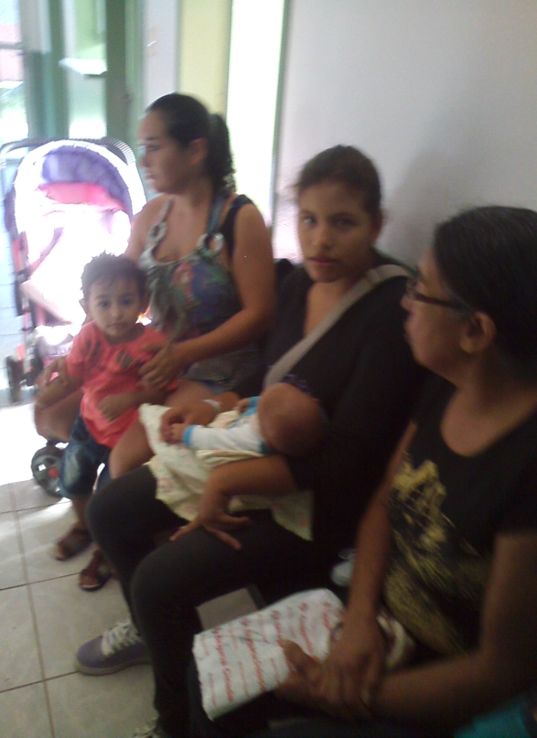
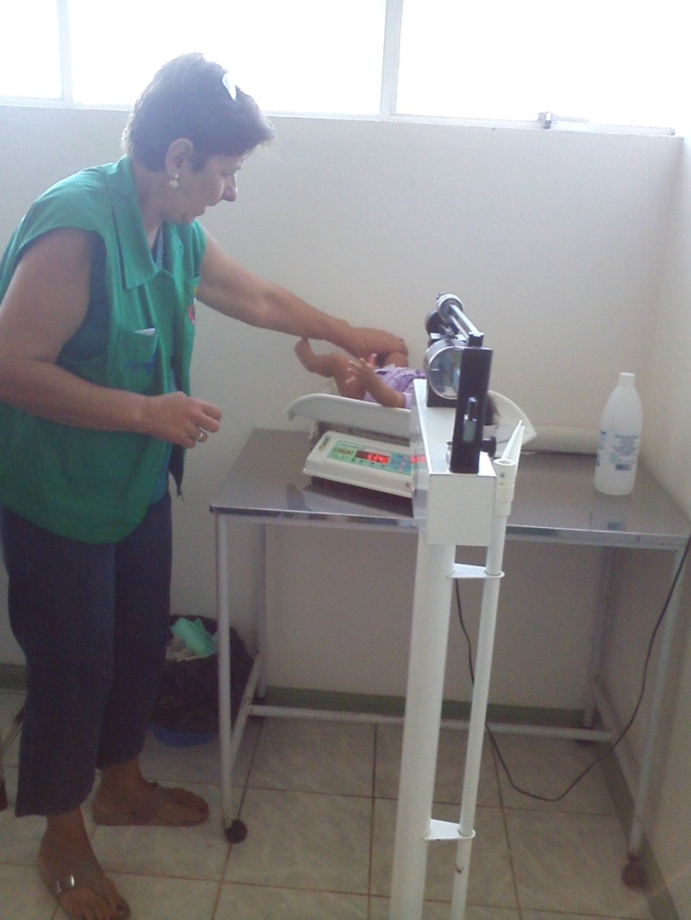
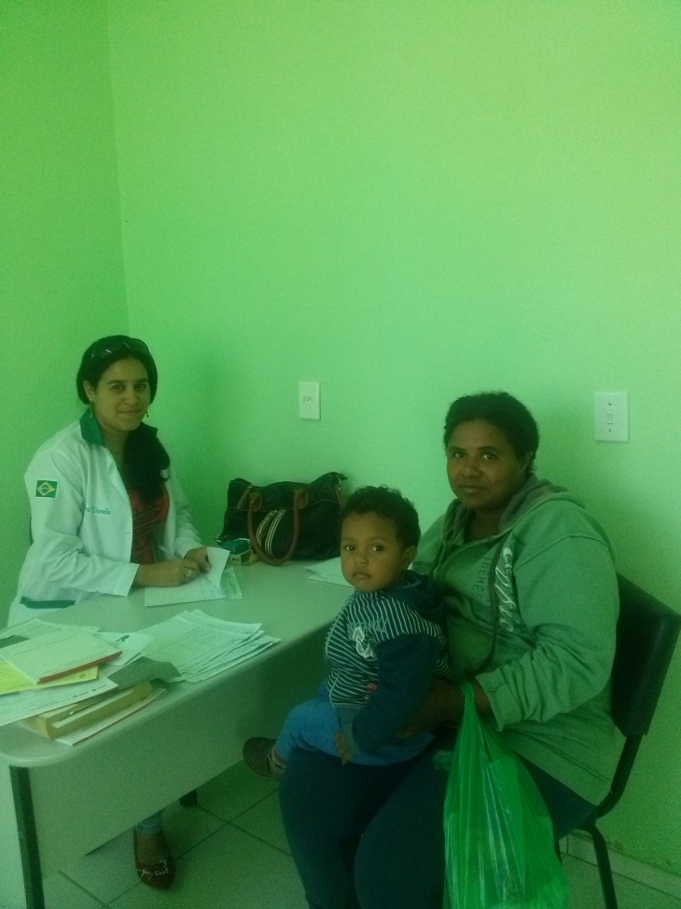

Slide 37
Reflexão crítica sobre o aprendizado
Qualificação da prática clínica
Atualização do conhecimento
Proporcionou o aprendizado através das diferentes ferramentas do curso
Conhecimento sobre o sistema de saúde brasileiro
Melhora na escuta das necessidades da população
Qualificação da minha atuação ( e da equipe )

Slide 38
Obrigada! Damelis de La Pena Llopiz

